Slide 1
抽样算法（2）

Slide 2
导览
上次汇报中，简要的介绍了抽样的思想和一些重要的算法，这次会将着重描述下以下两个算法。
Ⅰ基于随机游走的偏采样抽样算法
Ⅱ 基于最短路径的抽样算法
第一篇文章选自大规模复杂网络的社区发现算法研究（硕士论文）
第二篇文章选自Sampling social networks using shortest paths，摘自Phasica A 424 (2015) 254-268

Slide 3
基于随机游走的偏采样抽样算法
算法的基本思想如下：
每次都在网络中选择一个未曾访问过的节点，接着，从该节点开始迭代，每次迭代当前访问节点的所有未被访问过的邻居节点有一定的概率会成为下次迭代的访问节点。上述选择一个节点的过程可被认为是寻找一条马尔科夫链的过程，值得注意的是，需要人为指定迭代的次数p，即指定马尔科夫链的长度p。这样的过程重复进行，直到到达抽样子图的规模到达所需的标准为止。
下面，我们具体地看这种算法的步骤。

Slide 4
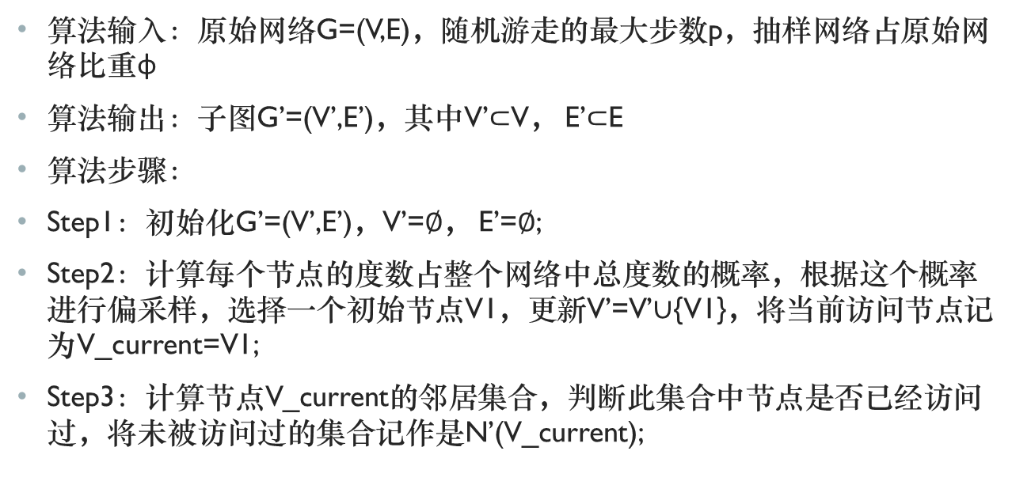
基于随机游走的偏采样抽样算法
算法输入：原始网络G=(V,E)，随机游走的最大步数p，抽样网络占原始网络比重φ
算法输出：子图G’=(V’,E’)，其中V’$⊂$V， E’$⊂$E
算法步骤：
Step1：初始化G’=(V’,E’)，V’=$∅$， E’=$∅$;
Step2：计算每个节点的度数占整个网络中总度数的概率，根据这个概率进行偏采样，选择一个初始节点V1，更新V’=V’$∪${V1}，将当前访问节点记为V_current=V1;
Step3：计算节点V_current的邻居集合，判断此集合中节点是否已经访问过，将未被访问过的集合记作是N’(V_current);

Slide 5
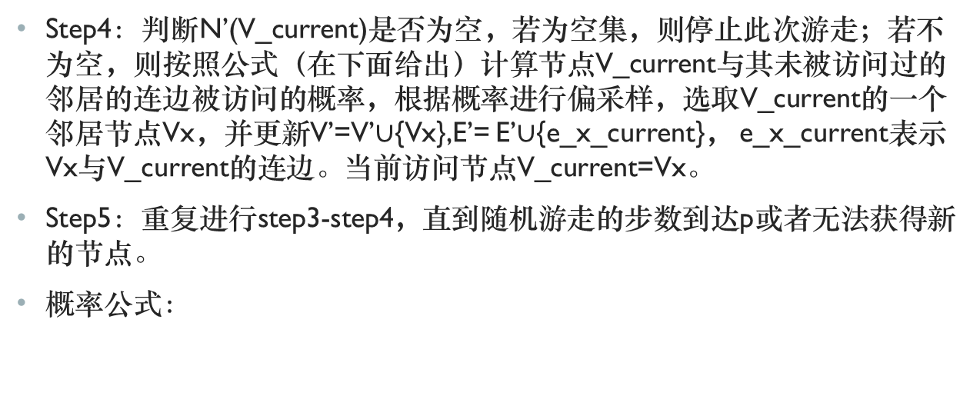
基于随机游走的偏采样抽样算法
Step4：判断N’(V_current)是否为空，若为空集，则停止此次游走；若不为空，则按照公式（在下面给出）计算节点V_current与其未被访问过的邻居的连边被访问的概率，根据概率进行偏采样，选取V_current的一个邻居节点Vx，并更新V’=V’$∪${Vx},E’= E’$∪${e_x_current}， e_x_current表示Vx与V_current的连边。当前访问节点V_current=Vx。
Step5：重复进行step3-step4，直到随机游走的步数到达p或者无法获得新的节点。
概率公式：

Slide 6
基于随机游走的偏采样抽样算法
上述过程已经找到了抽样网络的节点和边，但是这个边是没有权重的，即所有边都被认为是平等的。但事实并非如此，因为如果一条边在多次游走的过程中都出现，那么其重要程度肯定会高于其他的边，连接这条边的两个节点重要性肯定也会更高一些。
所以在完成采样之后，可以统计一下，每一条边在随机游走过程中被选中的次数，这个次数值将成为抽样网络中这条边的权重，因而这种方式得到的抽样网络是一个有权网络。
算法的原理其实依据的是网络的小世界性质和马尔可夫链，即从任意一个点出发最终都能到达重要程度比较大的点上面，这些点往往就是我们所要求的代表点。
这种算法最大的优势是其时间复杂度低，在采样规模比较合适时，这是一种非常好的抽样算法。

Slide 7
基于最短路径的抽样算法
算法的基本思想如下：
在网络中任意选取两个点，把其中一个点作为源点，另一个作为终点，通过使用最短路径算法（如著名的迪杰斯特拉算法），找到它们之间存在一条最短路径，把路径上涉及的点和边都加入到抽样网络中，重复上述步骤直到达到抽样网络的规模为止。
下面具体介绍这种算法的步骤。

Slide 8
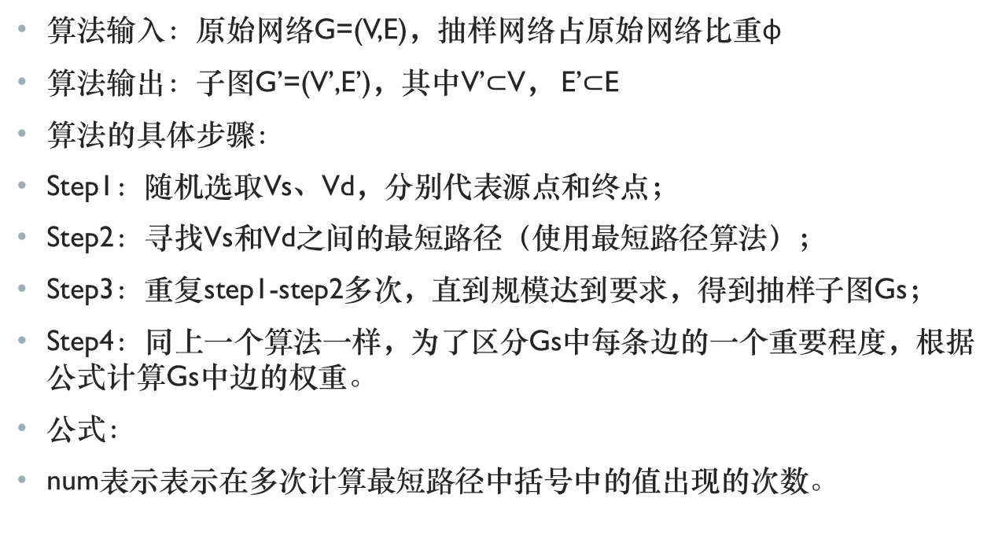
基于最短路径的抽样算法
算法输入：原始网络G=(V,E)，抽样网络占原始网络比重φ
算法输出：子图G’=(V’,E’)，其中V’$⊂$V， E’$⊂$E
算法的具体步骤：
Step1：随机选取Vs、Vd，分别代表源点和终点；
Step2：寻找Vs和Vd之间的最短路径（使用最短路径算法）；
Step3：重复step1-step2多次，直到规模达到要求，得到抽样子图Gs；
Step4：同上一个算法一样，为了区分Gs中每条边的一个重要程度，根据公式计算Gs中边的权重。
公式：
num表示表示在多次计算最短路径中括号中的值出现的次数。

Slide 9
基于最短路径的抽样算法
这个算法的原理是依据网络的小世界性质和最短路径。
依据小世界特性容易知道，不管从什么点出发，走过某一段路径之后，总会到达重要性比较大的点（比如研究人与人之间的关系时，可能经过几次联系之后就会发现我们与世界上的计算机大佬存在一条通路），根据这个特性，所以我们有理由相信依据这个算法抽样的可行性。
这个算法的时间复杂度主要是建立在寻找一条最短路径上的，但是最短路径算法的时间复杂度一般都是O(n^2)数量级，再算上算法本身的迭代消耗，算法实际时间复杂度在O(n^3)量级，对于大网络而言这显然不是一个很好的算法。

Slide 10
谢谢！

